Slide 1


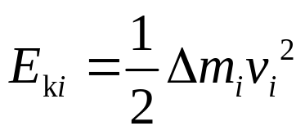

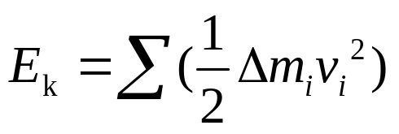
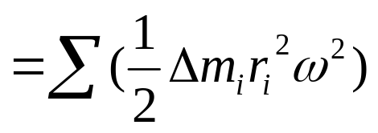
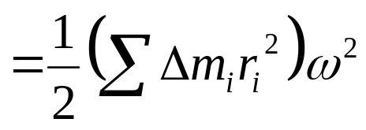
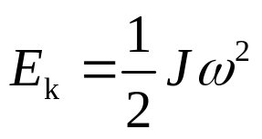
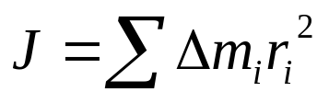
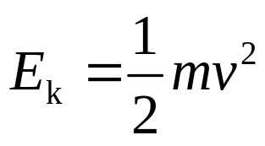
5.3 绕定轴转动刚体的动能 动能定理
一、 定轴转动刚体动能
ω
第 i 个质元的动能
o
刚体转动动能
∴
转动惯量
说明
刚体平动动能

Slide 2











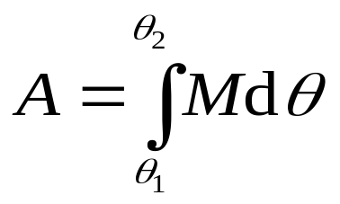
二、 力矩的功
ω
φ
o
dθ
对一有限过程
( 积分形式 ）

Slide 3

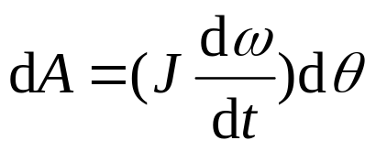
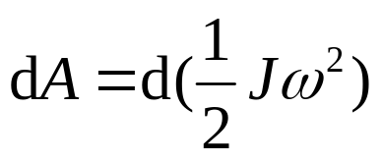
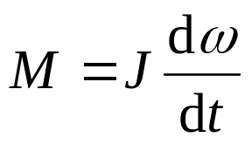

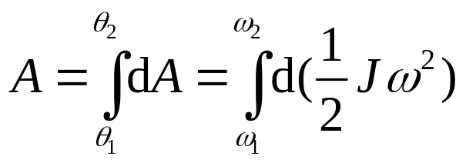
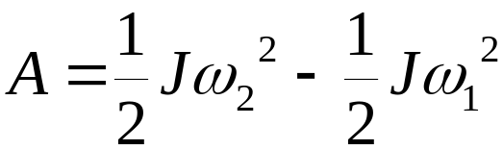
三、定轴转动动能定理
对于一有限过程
∴
外力做功等于定轴转动刚体的动能增量
讨论
(1) 质点系动能变化取决于所有外力做功及内力做功；
(2) 刚体的内力做功之和为零；
(3) 刚体动能的增量，等于外力的功。

Slide 4
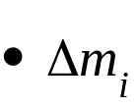

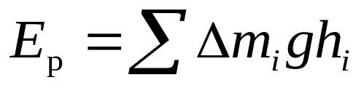


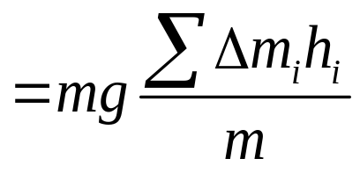
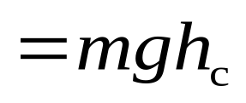
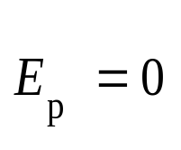
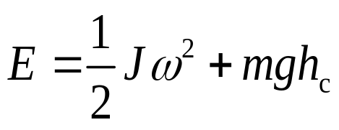
四、 刚体的机械能
刚体重力势能
质心的势能
定轴转动刚体的机械能
对于包括刚体的系统，功能原理和机械能守恒定律仍成立

Slide 5
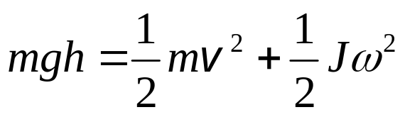

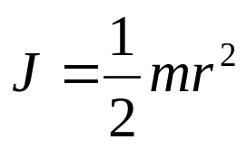



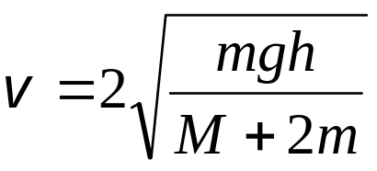
滑轮 r 、 M，在绳的一端挂一重物 m ，开始时静止，不计摩擦力。
例
求 重物下落高度 h 时重物的速度v 。
解
m 的重力势能转化为滑轮和m 的动能
h

Slide 6
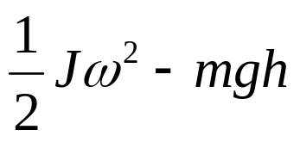

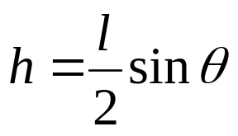
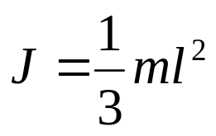
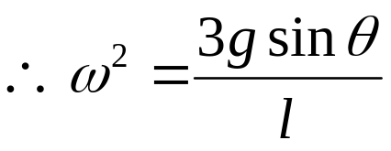
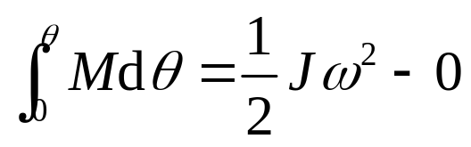
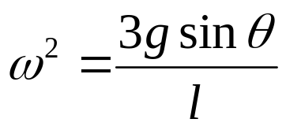
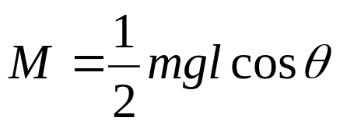
例
均匀细直棒m 、l ，可绕轴 O 在竖直平面内转动，初始时它在水平位置
m
l
求 它由此下摆 θ 角时的 ω 。
O
θ
h
解一 机械能守恒( 以初始位置为0势能点)
c
=
解二 定轴转动动能定理 m 动能的增量等于重力做的功
重力矩

Slide 7
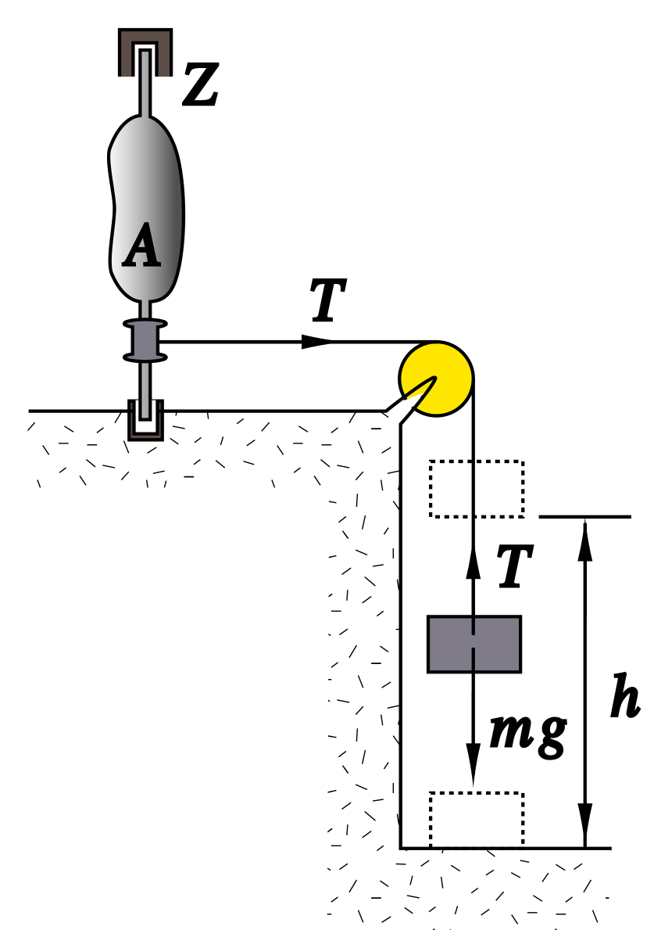
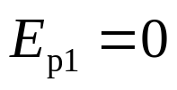


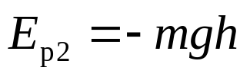
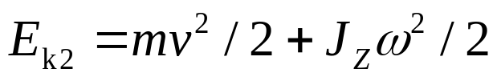

例
本装置用于测量物体的转动惯量。待测物体A装在转动架上，转轴Z上装一半径为r 的轻鼓轮，绳的一端缠在鼓轮上，另一端绕过定滑轮悬挂一质量为 m 的重物。重物下落时，由绳带动被测物体 A 绕 Z 轴转动。今测得重物由静止下落一段距离 h，所用时间为t。绳子、各轮质量及摩擦力忽略不计
求 物体A对Z 轴的转动惯量J_{Z}
z
解
以m和A为研究对象， m 的初始位置为0势能面
初态
鼓轮
末态
m
h

Slide 8
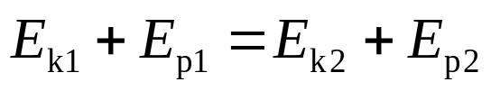
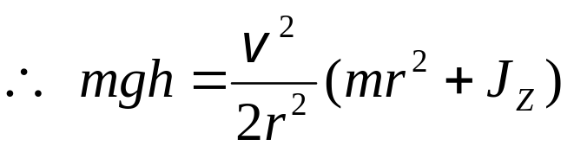
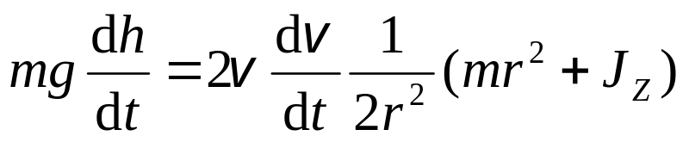
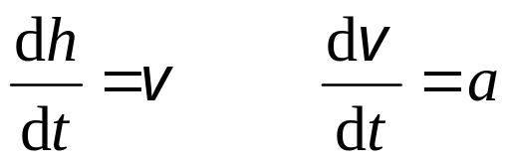
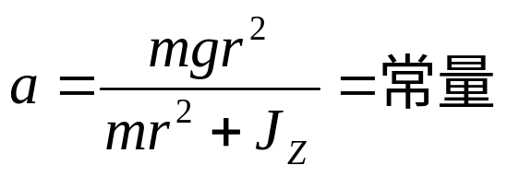
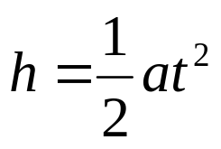
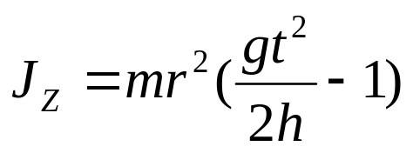
机械能守恒
求导
z
鼓轮
m
h
m 作匀加速运动

